Slide 1
Электроэнергетический факультет
Кафедра электроснабжения и эксплуатации электрооборудования
Учебная дисциплина
ЭКСПЛУАТАЦИЯ
СИСТЕМ ЭЛЕКТРОСНАБЖЕНИЯ

Slide 2
РАЗДЕЛ II
ТЕХНИЧЕСКАЯ ЭКСПЛУАТАЦИЯ ЭЛЕМЕНТОВ СЭС
ЛЕКЦИЯ № 14
Эксплуатация устройств
релейной защиты и автоматики
(УРЗиА)

Slide 3
Учебные цели
1. Знать группы повреждений, требования, состав и перспективы развития УРЗиА.
2. Знать порядок эксплуатации УРЗиА.
3. Знать характеристики переносных установок для проверки УРЗиА.
.

Slide 4
Учебные вопросы
Введение
1. Группы повреждений, требования, состав и перспективы развития УРЗиА.
2. Эксплуатация устройств релейной защиты и автоматики.
3. Переносные установки для проверки УРЗиА.
Заключение

Slide 5
Список рекомендуемой литературы
Основная литература
Эксплуатация систем электроснабжения / В. Я. Хорольский, М. А. Таранов: СтГАУ. – Ставрополь: АГРУС, 2013. – 256с.
2. Таранов М. А. Эксплуатация систем электроснабжения / М. А. Таранов, В. Я. Хорольский,– Ростов-на-Дону: «Терра», 2010. – 320с.
3. Электробезопасность эксплуатации сельских электроустановок / М. А. Таранов, В. Я. Хорольский, Е. Е. Привалов.
– М.: ФОРУМ: ИНФРА-М. 2014. – 96с.

Slide 6
Введение.
УРЗиА обеспечивают своевременные и правильные оперативные действия.
Значение УРЗиА:
•ПС и другие ЭУ не могут работать без УРЗиА;
•ряд ПС эксплуатируется в расчете на безотказное действие УРЗиА;
•неполадки УРЗиА приводят к авариям.

Slide 7
В электрических сетях возникают повреждения и аварийные (послеаварийные) режимы.
Повреждения нарушают работу потребителей, приводя к отказу частей ЭУ.
Аварийные (послеаварийные) режимы вызывают недопустимые отклонения напряжения, частоты или тока.

Slide 8
1. Группы повреждений, требования, состав и перспективы развития УРЗиА.
Группы нарушений и неполадок УРЗиА:
• потеря прочности изоляции;
• переходные процессы в цепях;
• срабатывание предохранителей, автоматических выключателей, не норма напряжения источника тока;
• не замыкание контактов, обрыв катушек, неисправность соединений;
• отказ полупроводниковых приборов;
нарушение уставок аппаратов защиты;

Slide 9
• неисправности исполнительных механизмов;
• неисправности трансформаторов тока и напряжения.
Функции УРЗиА:
отключение части сети или ЭУ;
действие на сигнал, если повреждение не нарушает электроснабжения и условий безопасности, не разрушает ЭУ;
реагирование на ненормальные режимы.
Опасный вид повреждения - КЗ.
Ненормальная работа - перегрузки.

Slide 10
Требования к УРЗиА: селективность, быстродействие и чувствительность.
УРЗиА включают:
цепи управления, блокировки, сигнализации;
противоаварийную автоматику (АПВ, АВР, разгрузку трансформаторов и др.);
автоматику поддержания нормального режима (регулирование напряжения, нагрузки, коэффициента мощности);
источники питания.

Slide 11
Недостатки электромеханических реле:
большая мощность, потребляемая от измерительных Тр;
•подвижные контакты, сокращающих срок службы и надежность;
•плохая вибростойкость;
•большие габариты и масса.
Микропроцессорные МУРЗиА на базе специализированных ЭВМ.

Slide 12
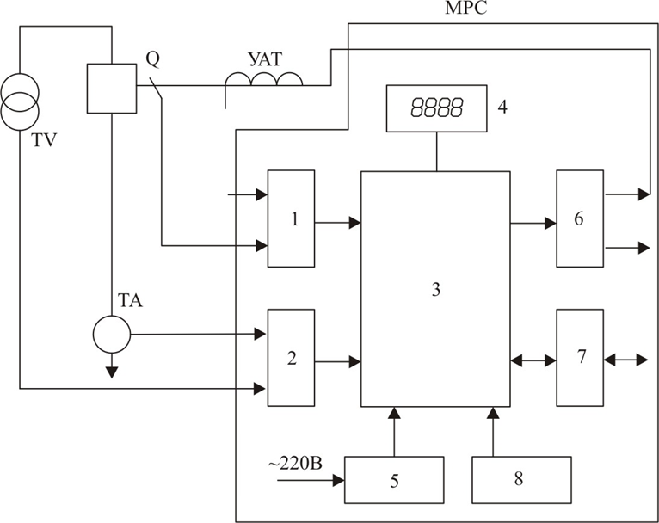
1,2 - блоки ввода дискретных (аналоговых)
сигналов; 3 - ЭВМ; 4 - дисплей; 5 - БП;
6 - блок релейных выходов; 7 - сетевой интерфейс; 8 - клавиатура

Slide 13
Достоинства:
• повышенная надежность объекта, за счет интегральных микросхем;
• самодиагностика устройства;
• реализация сложных алгоритмов;
• настройка параметров срабатывания защиты при изменении конфигурации;
• малые габариты и масса;
• большой объем, универсальность и хранение информации об - авариях, расходе электроэнергии, работе сети;
• универсальность.

Slide 14
МУРЗиА многофункциональны:
защита и управление присоединёнными ЭУ и системной автоматикой РУ.
Перспективы применения.
Исполнение типовых МУРЗиА мало отличается и требует корректировки программ, а их цифровые устройства стоят как микропроцессорные реле и постоянно снижается.

Slide 15
2. Эксплуатация УРЗиА.
Эксплуатационные мероприятия:
• наладка и испытания при приемке в эксплуатацию;
• профилактические проверки;
• проверки после аварий СЭС.
Наладку и испытания УРЗиА проводят в объеме действующих инструкций и указаний с выполнением этапов:

Slide 16
• анализ проектной документации;
• осмотр аппаратуры;
• проверка схемы соединения и маркировки;
• испытание и настройка измерительных Тр и аппаратов;
• проверка состояния изоляции;
• испытание под нагрузкой;
• оформление документации.
Приемо-сдаточные испытания производятся в наибольшем объеме.

Slide 17
Цель приемо-сдаточных испытаний состоит в контроле:
качества монтажа частей ЭУ;
правильности сборки схем объекта;
исправности комплектующих элементов;
настройки реле на заданные уставки.

Slide 18
Проверки в процессе эксплуатации выполняются в меньшем объеме.
Назначение:
проверить правильность действия;
оценить пригодность к эксплуатации.
При необходимости - дополнительные операции, в том числе и замена отдельных узлов устройства.

Slide 19
Мероприятия (1 раз в год):
• осмотр аппаратов и вторичных цепей;
• измерение сопротивления изоляции;
• опробование устройства в действии.
Дополнительно (1 раз в 2 года) проверки:
• механических частей;
• испытание изоляции вторичных цепей;
• уставок и электрических характеристик;
• взаимодействия всех элементов схемы;
типовых действий на выключатели и другие коммутационные аппараты.

Slide 20
При внешнем осмотре проверяют:
• устойчивость и надежность крепления;
• наличие и правильность надписей, обозначений, маркировки;
• качество монтажа;
• наличие шайб от самоотвертывания винтовых соединений;
• правильность загибания (по ходу часовой стрелки) проводов под винт;
• наличие изолирующих прокладок под выводами и трубок на шпильках.

Slide 21
Контроль монтажа и маркировки -сличение выполнения монтажа по схемам.
Два метода:
визуальный осмотр;
по наличию цепи.
1. При однослойном монтаже, когда все провода хорошо видны.
2. При скрытом - методом прозвонки.
Этот метод заключается в том, что на проверяемую цепь подается напряжение от постороннего источника тока

Slide 22
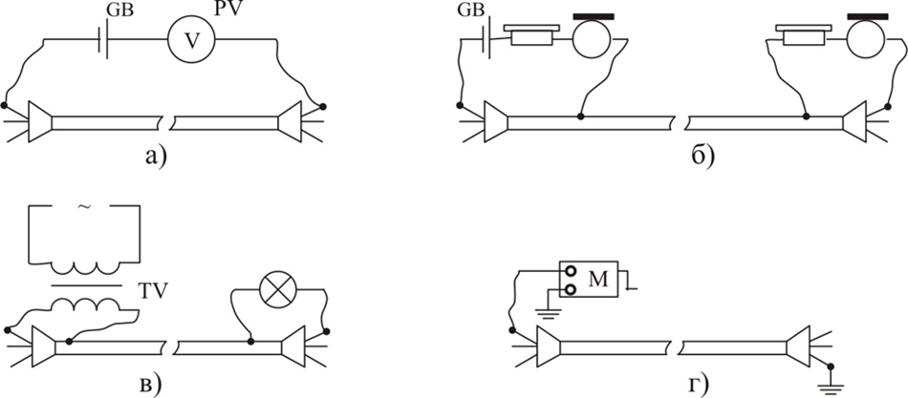
Схемы проверки наличия цепи кабеля

Slide 23
Регулирование х-к УРЗиА с помощью резисторов, трансформаторов, реостатов, регуляторов напряжений.
Схемы с резисторами - (а)
простая (5-10А), комбинированная до 50 А, где регулируют ток реостатом R, а резистор R0 для защиты от КЗ при переводе движка реостата R в одно из крайних положений.

Slide 24
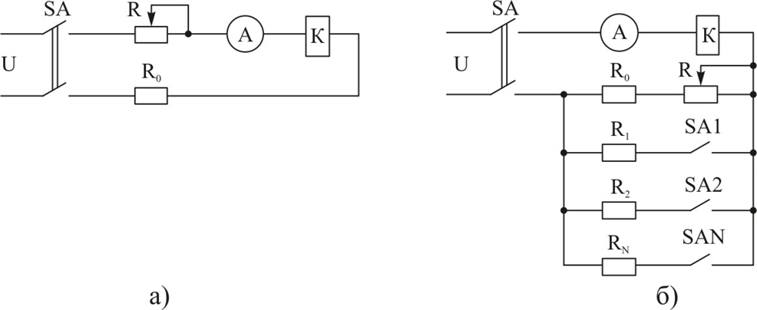

Slide 25
РН обеспечивают:
• плавное изменение напряжения;
• поддержание напряжения;
• синусоидальную форму напряжения;
• угол сдвига меду напряжением питания и напряжением на обмотке реле не более 3°.
Применяют - лабораторные автотрансформаторы (ЛАТр), переменные резисторы, реостаты.

Slide 26
Установка содержит:
источник регулируемого напряжения;
повышающий Тр;
защитные блокировки;
средства измерения.
Проверка состояния изоляции.
Испытание вторичных цепей и аппаратов выполняют напряжением 1000В за 1мин.

Slide 27
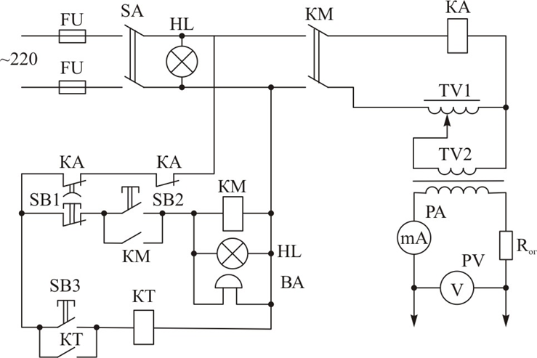

Slide 28
Мощность Тр (ТV2) не менее 0,5 кВА, при контроле тока утечки (РА) - 200ВА.
Регулирование плавное (ступени 5%), с помощью TV1.
Резистор Rог ограничивает ток
(50 - 60мА)
Реле времени КТ отключает схему через 1мин, а реле КА - при повреждении.

Slide 29
3. Переносные установки (ПУ).
Микропроцессорные ПУ «Сатурн» предназначены для настройки АВ и оценки токов КЗ в цепи «фаза – нуль» в сетях 0,38кВ; проверки УРЗиА в сетях 6 - 35кВ.
Ток от сети 0,38кВ с помощью:
тиристорного короткозамыкателя;
нагрузочного Тр с регулятором тока.
Структурная схема ПУ «Сатурн».

Slide 30
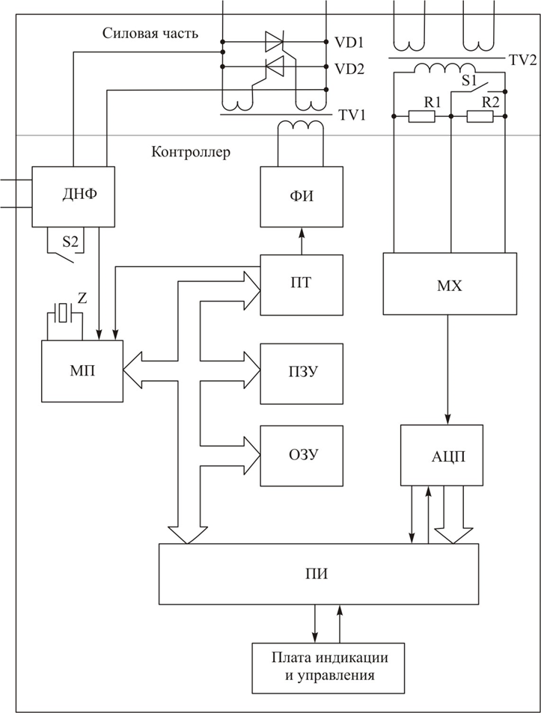

Slide 31
Работой управляет микропроцессор МП. По команде «Пуск» идет цикл управления тиристорами и измерения тока.
Детектор нуля фазы ДНФ обеспечивает прерывание процесса и привязку фазы отпирающего импульса к моменту перехода напряжения через нуль.
МП записывает в программируемый таймер ПТ число для отпирания тиристоров VS1, VS2, а формирователь ФИ вырабатывает импульсы, подаваемые к тиристорам через трансформатор TV1.

Slide 32
Канал измерения тока - TV2 с входами для разных пределов, мультиплексор переключения пределов измерения тока МХ и микросхему АЦП.
Ток в пределах 10 - 2500А измеряют через трансформаторы тока, а при работе с нагрузочным трансформатором - через внешний измерительный трансформатор.
Контроллер - микропроцессор К1821ВМ85 и БИС серии КР580. Тиристоры - на ток 1200А (с радиаторами) и снабжены узлом тепловой защиты.

Slide 33
А

Slide 34
А

Slide 35
А

